Slide 1
PRIVATIZAÇÃO DA EDUCAÇÃO BÁSICA E CONSEQUÊNCIAS PARA A
EDUCAÇÃO COM UM DIREITO HUMANO
Theresa Adrião
FE- UNICAMP- Greppe/Relaappe
CEDES e Fineduca

Slide 2
Pontos
Financeirização da Economia:Educação não está preservada – apenas 3 aspectos
  Concentração da riqueza e oligopolização do capital
  Lógica especulativa - educação como ATIVO
  Subordinação aos interesses de investidores
Privatização NÃO é PARCERIA
  Formas recorrentes
  Principais agentes políticos

Slide 3

OXFAM. Desigualdade S.A. – Como o poder corporativo divide nosso mundo e a necessidade de uma nova era de ação pública 2024. p.26
Ex: Apple avaliada em 3 trilhões de dólares: a título ilustrativo, esse valor é superior a todo o PIB da França 7ªecon.)
Brasil- 284 bilionários (Forbes) Um dos únicos no mundo que não tributa lucros e dividendos.

Slide 4
******Principais agentes políticos – Confluência de interesses e estratégias na Eduação – Estado e mercado
CORPORAÇÕES
  GAFAM
  Editoras – Pearon, Amazon, Santillana etc.
SISTEMA FINANCEIRO
  Fundos de Investimento
  Abertura de Ações
  Inovação e Financeirização 2011-21- BR = 62% das Startups/U$ 649 Milhões (Saura, Adrião e a Cunha, 2024
FILANTROPIA de RISCO - OCDE (2014) ou Filantrocapitalistas
  Institutos, Fundações /DOADORES
Instâncias Para ou Supra estatais de definição de política
  Foruns, Pactos, Compromissos Globais- integrados por Governos e organizações privadas
  OCDE
  Governos

Slide 5
Processo de concentração do capital na educação básica no BR – Decorre desregulamentação e flexibilização
1- Grupos empresariais
2. Incorporação/aquisição de escolas autônomas já existentes.
3-Substituição aquisição fisica pela lógica da “franquia” e terceirização de serviços e insumos pedagógicos- Sistemas Privados de Ensino
3- Redes públicas integram mercados de Sistemas Privados de Ensino e insumos curriculares
4- Aquisição dos principais grupos empresariais educacionais brasileiros por corporações/editoras estrangeiras como a Pearson e a Santillana//PNLD
5-A capitalização dos grupos empresariais, via abertura de capital= ↑ oligopolização // atuação de istintos fundos e investidores na composição das empresas que provem a educação básica;
6-Fundos de investimento privados (private equity) adquirem escolas privadas já existentes ou criam proprias
7- Movimento de fusões e aquisições de segmentos grupos empresariais que também atuam na educação básica

Slide 6
Privatização da Educação Dimensoes da política educactiva e FORMAS
(Adrião, 2018)
OFERTA EDUCACIONAL | GESTÃO da EDUCAÇÃO PÚBLICA | Do CURRÍCULO
Financiamento público a organizações educacionais privadas Oferta privada Mecanismos de Incentivos à escolha parental | Da gestão escolar Da Gestão educacional pública Gestão Corporativa da Educação | COMPRA OU ADOÇÃO de Desenhos curriculares Tecnologias educacionais conteúdos e plataformas “insumos curriculares”, etc. Sistemas privados de ensino (SPE)

Slide 7
https://www.greppe.fe.unicamp.br/pt-br/mapeamento_da_insercao_do_setor_privado_nas_redes_estaduais_de_educacao

Slide 8
***Destaques formas contemporâneas de privatização da educação básica
SUBNACIONAL –
1- Ampliação da segmentação da oferta educacional privada-
  Mercados escolas privadas geridas por fundos de investimento DESREGULAMENTAÇÃO/liberalismo
  Pressão por subsídio público à escola privada (alteração artigos 19 e 20 da LDB)
  Políticas de escolha parental – Vouchers/homeschooling/charter DIFERENTE DOS CONVENIOS
  NO BRASIL atuação prioritária da venture philantropy
2- Aprofundamento da privatização da gestão da educação
  Gestão corporativa da educação – CLADE
  PPP
3- Privatização do Currículo
  Plataformas digitais privadas/ Ensino Híbrido

Slide 9

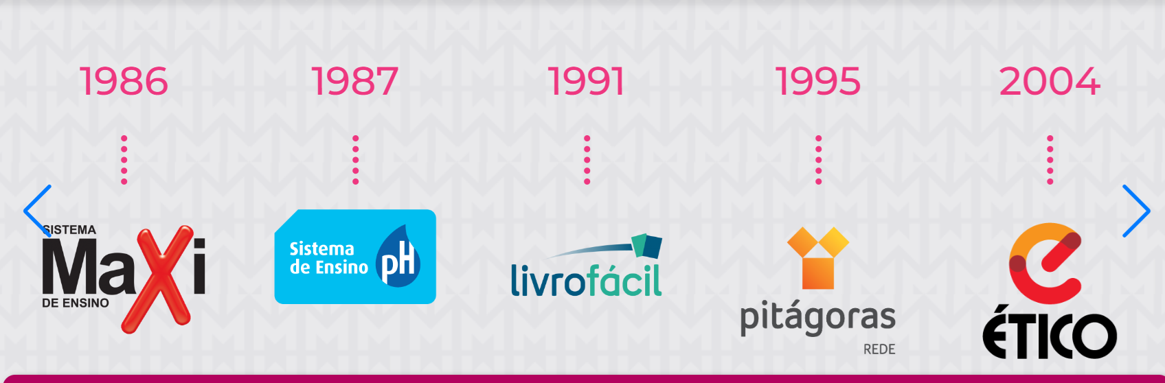



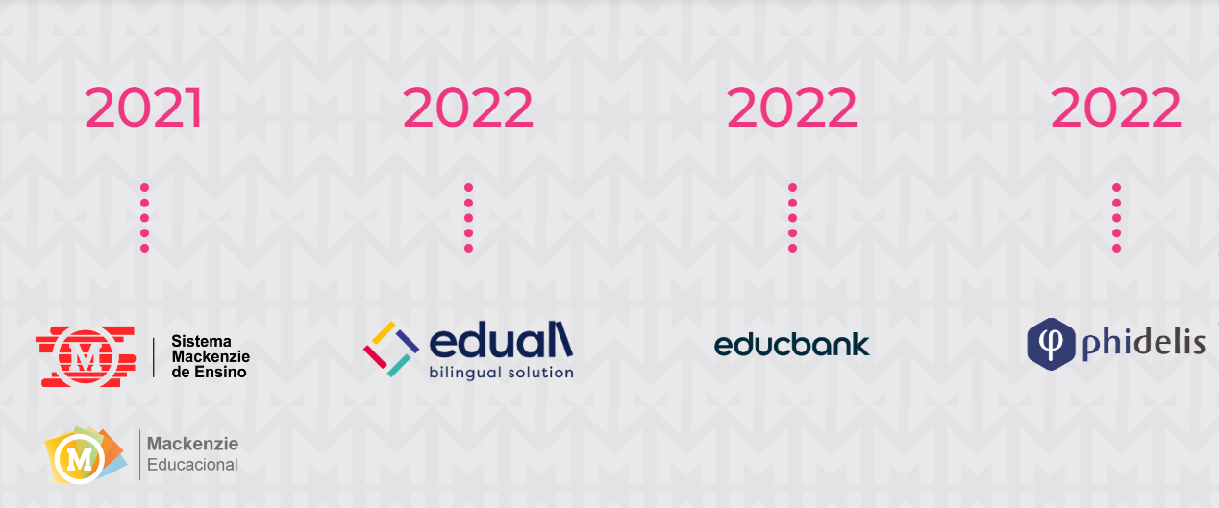
*****

Slide 10
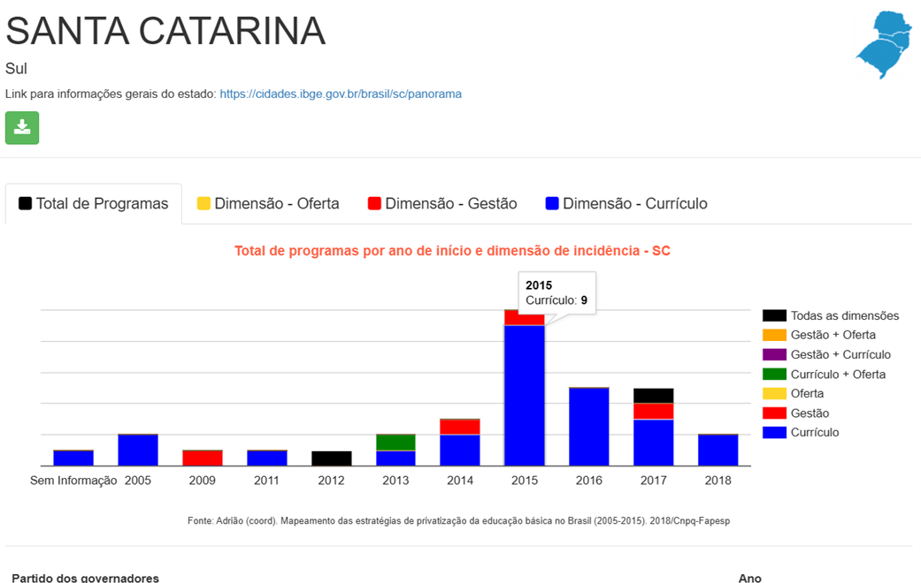

Slide 11
Nova Filantropia e Privatização da Educação
Centro de Inovação para a Educação Brasileira (CIEB) responsável técnico pela Política Educação Conectada : Institutos Península, Lemann, Natura , Fundações Itaú Social, Telefônica..

Slide 12
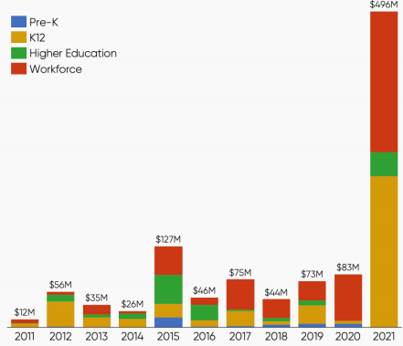
Inovação e Financeirização 2011-21- BR = 62% das Startups/U$ 649 Milhões
(Saura, Adrião e Cunha, 2024)

Slide 13
CONSIDERAR as Condições Educação como Direito no Brasil
Privatização OFERTA:
  REGULAR ESCOLA PRIVADA = considerar lógica financeira
  OBRIGATORIEDADE DA ESCOLA COMO DIREITO X Homeschooling
  Escola pública mais que GRATUITA – Não ao Subsídio público
  Repasse do fundo público escola privada = Estado brasileiro assume papel de “indutor” da acumulação do segmento e sem risco “mercado”.
  Não basta aumentar os $ para a educação, há que qualificar sua destinação e controlar seu uso.
Privatização da GESTÃO:
  Filantropoia de RISCO- “investir” na educação pública subordina-a “métricas” de impacto para justificar aos doadores
  Controle dos tempos por plataformas digitais corporativas Gestão democrática EXIGE TRANSPARÊNCIA e controle social
    PPP
PRIVATIZAÇÃO CURRÍCULO
  Subordinação à GAFAM e mercado financeiro demanda criação de plataformas colaborativas e abertas.
ARTICULAÇÂO SINDICATOS e UNIVERSIDADE

Slide 14
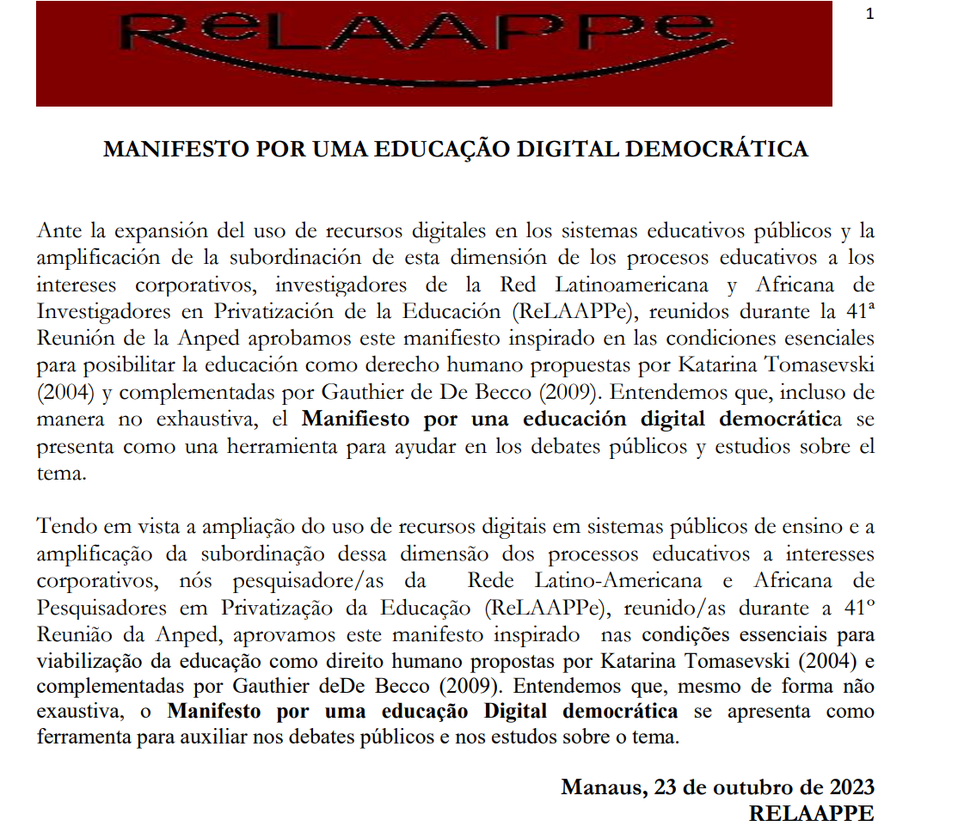
https://www.relaappe.fe.unicamp.br/pt-br/materiais-de-interesse

Slide 15
theadria@unicamp.br
https://www.greppe.fe.unicamp.br/pt-br/mapeamento_da_insercao_do_setor_privado_nas_redes_estaduais_de_educacao
MANIFESTO POR UMA EDUCAÇÃO DIGITAL DEMOCRÁTICA
https://www.relaappe.fe.unicamp.br/pt-br/materiais-de-interesse
ADRIÃO, Theresa. Dimensões da privatização da educação básica no Brasil: um diálogo com a produção acadêmica a partir de 1990. Brasília, ANPAE, 2022

Slide 16
Em diálogo e defesa de escola pública de gestão estatal democraticamente organizada
OBRIGADA!!!
theadria@unicamp.br
https://www.greppe.fe.unicamp.br/pt-br

